Slide 1

Mater y Mis – Medi 2024

Slide 2

Ym mis Gorffennaf/Awst, fe wnaethom ni ofyn i chi beth byddwch yn gwneud dros y gwyliau haf.
Dyma beth ddywedoch chi wrthym ni:

Slide 3




Cymerodd dros 1200 ohonoch ran yn ein holiadur
Roeddech chi'n hoffi treulio amser gydag eich teulu, bod tu allan gyda ffrindiau, nofio a gwneud chwaraeon
Dyma rhai o’r pethau oedd yn eich stopio rhag gwneud y pethau roeddech chi'n eu mwynhau - y tywydd, pethau’n ddrud, a ddim yn cael caniatâd gan rieni
Roedd 63% ohonoch yn meddwl bod digon i'w wneud yn eich ardal leol
Roeddech chi eisiau mwy o ardaloedd i chwarae, mwy o gyfleusterau chwaraeon, a phyllau nofio

Slide 4

Mae Mater Mis Medi am sut mae siopau'n gwerthu rhai bwydydd a diodydd egni.
Cofiwch - Mae gennych chi i gyd yr hawl i fod mor iach â phosib.

Slide 5
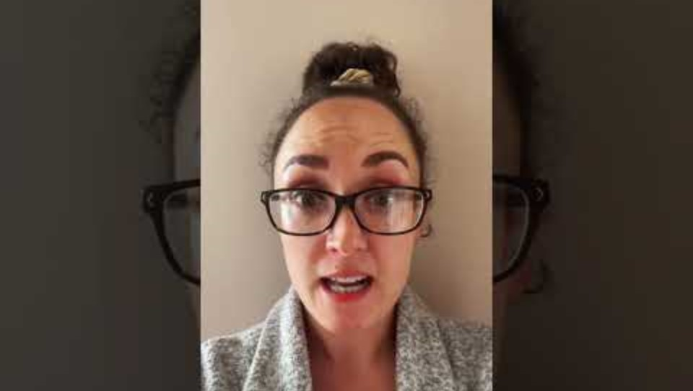
🎥 Mater y Mis
Notes:
Linc i’r fideo – https://youtu.be/B29heGvvVF8

Slide 6

Trafodwch fel pâr neu fel grŵp:
Wyt ti'n meddwl bod lle mae bwydydd fel losin, siocledi, a chreision yn cael eu arddangos yn gwneud gwahaniaeth?
Ydy pethau fel 'prynu un a chael un am ddim' (buy one get one free) yn gwneud i ti eisiau brynu bwydydd fel creision, siocled a losiynnau?
Mae Llywodraeth Cymru eisiau stopio bwytai rhag adael pobl i ail-lenwi diodydd fizzy am ddim. Beth wyt ti'n meddwl am hyn?
Notes:
Nodyn i athrawon: Mae Llywodraeth Cymru eisiau stopio siopiau rhag rhoi bwydydd fel losin, siocledi, a chreision mewn lleoedd lle bydd lot o bobl yn eu gweld, fel ger drws ffrynt y siop neu ger y til.

Slide 7
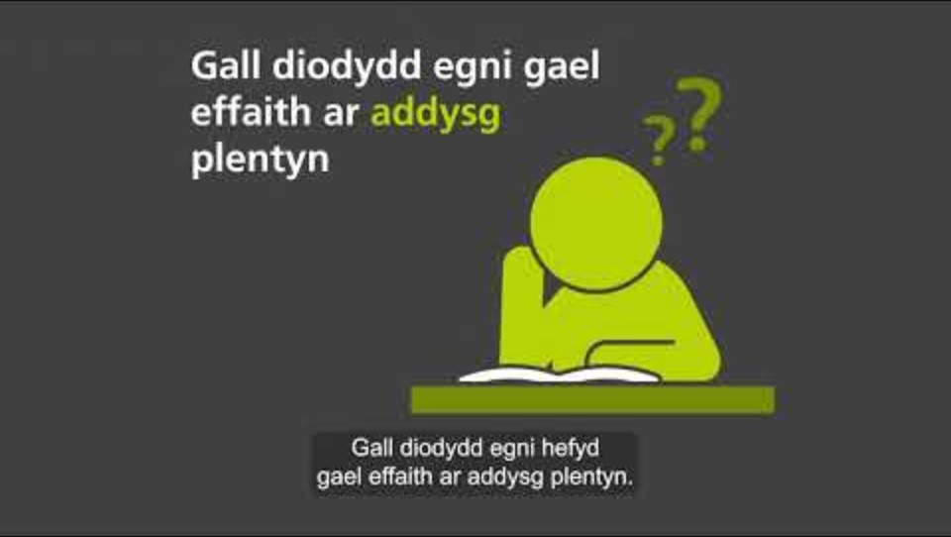
Gwyliwch y fideo hwn ac yna trafodwch y 2 gwestiwn ar y sleid nesaf
Notes:
Linc I’r fideo: Cynnig i ddod â gwerthiant diodydd egni i blant o dan 16 oed i ben - YouTube

Slide 8
Trafodwch fel pâr neu fel grŵp:
4. Ydy plant a phobl ifanc yr un oedran â ti yn yfed diodydd egni fel Prime energy, Monster, a Red Bull?
5. Wyt ti'n meddwl dylai diodydd egni cael eu gwerthu i blant dan 16 oed?

Slide 9

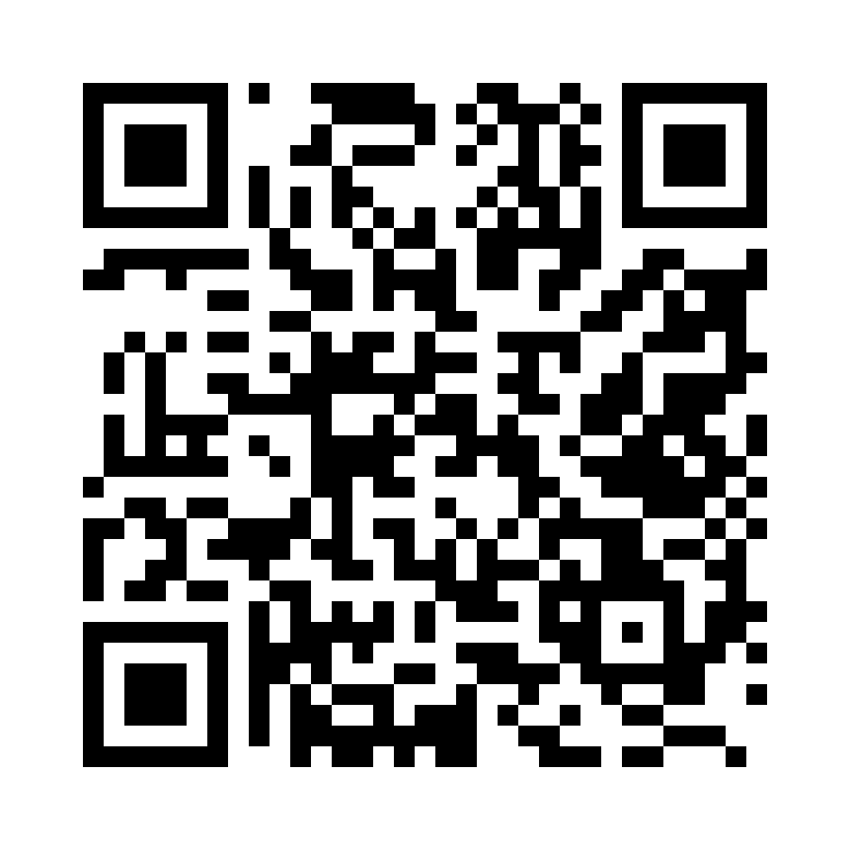
Rhannwch eich syniadau gyda ni wrth ddefnyddio cod QR yr holiadur neu’r ddolen
(Gall pob person ifanc wneud hyn yn unigol neu gall athro ei wneud ar ran y dosbarth)
https://online1.snapsurveys.com/2o1zl
Notes:
Linc i’r holiadur: https://online1.snapsurveys.com/2o1zl

Slide 10

Ar ddiwedd yr holiadur, mae opsiwn i chi ddweud wrthym beth yw eich barn am Fater y Mis a sut y gallwn ei wella.

Slide 11

Diolch!
Bydd Mater y Mis nesaf ar gael ar ein gwefan ar Ddydd Llun,
y 7fed o Hydref.

